Slide 1
Proč se potřebujeme starat o půdu?
Ing. Ludmila Mužikovská
Ekofarma Agrofyto Lidečko

Slide 2
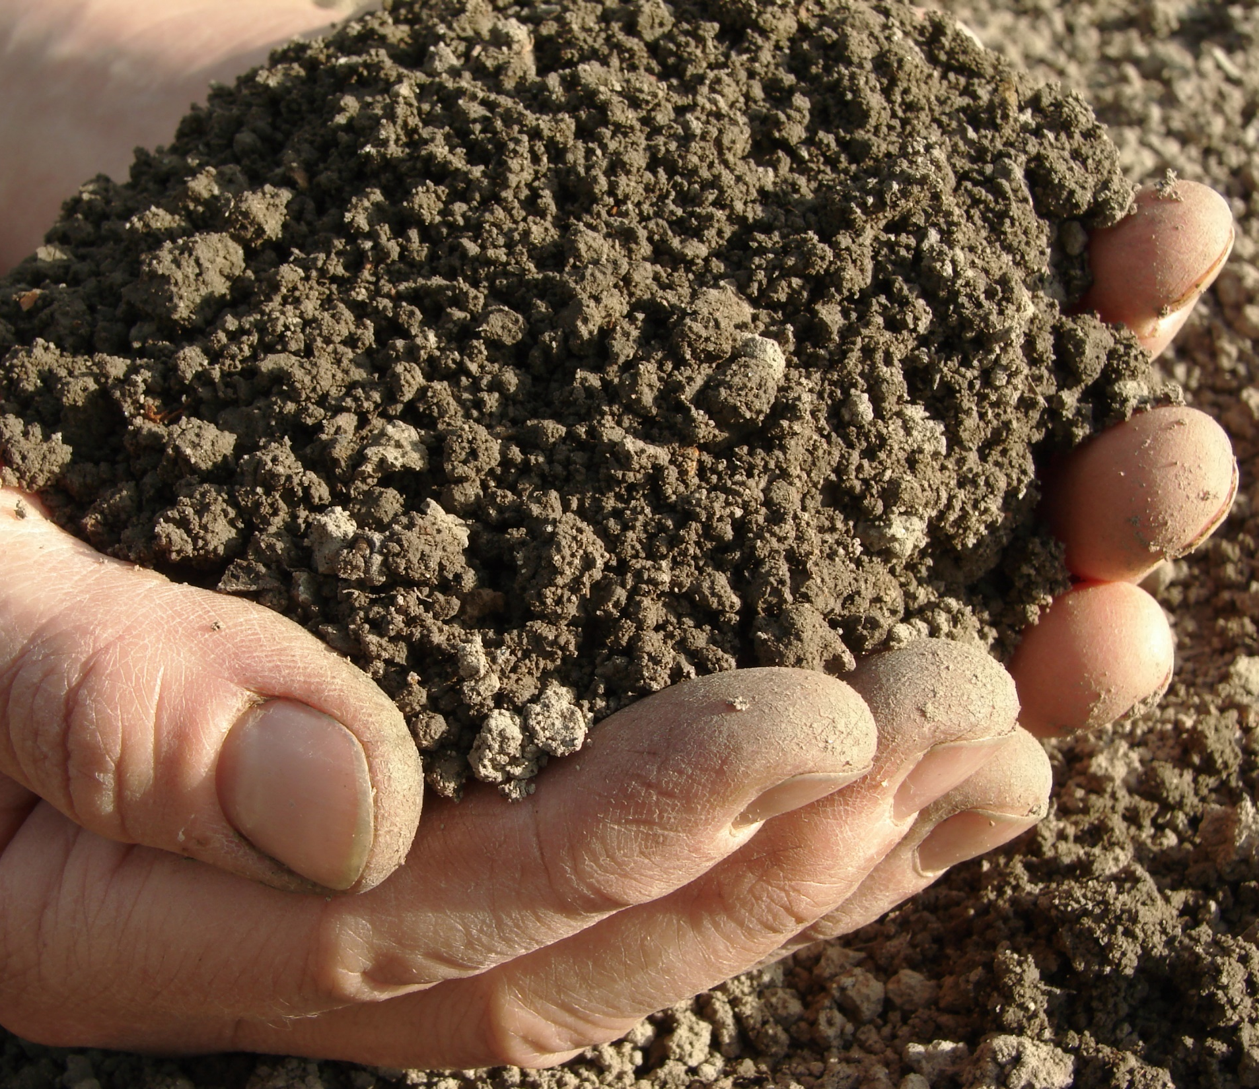
Půda jako dar života
Půda je klíčový faktor pro přežití každé civilizace
Půda a voda jsou jeden systém

Slide 3
Půda jako dar obživy
Denně mizí více jak 12 ha zemědělské půdy (stavby, dopravní infrastruktura, těžba, …)
Půda má sloužit k obživě a radosti ducha
PARADOX: Příroda je jen jedna, ale řídí ji tři ministerstva!
(NE)hospodaření s půdou: vysoká produkce, odebírání živin, nedodávání organické hmoty (živin), utuženost půdy, zadržování vody
ŘEŠENÍ: posílení živočišné výroby, osevní postupy – zařazení jetelovin, využívání meziplodin, využívání kompostu, dotace(?), zvýšení zájmu veřejnosti
Zdravá půda = zdravé krmivo = zdravá zvířata = zdraví lidé

Slide 4
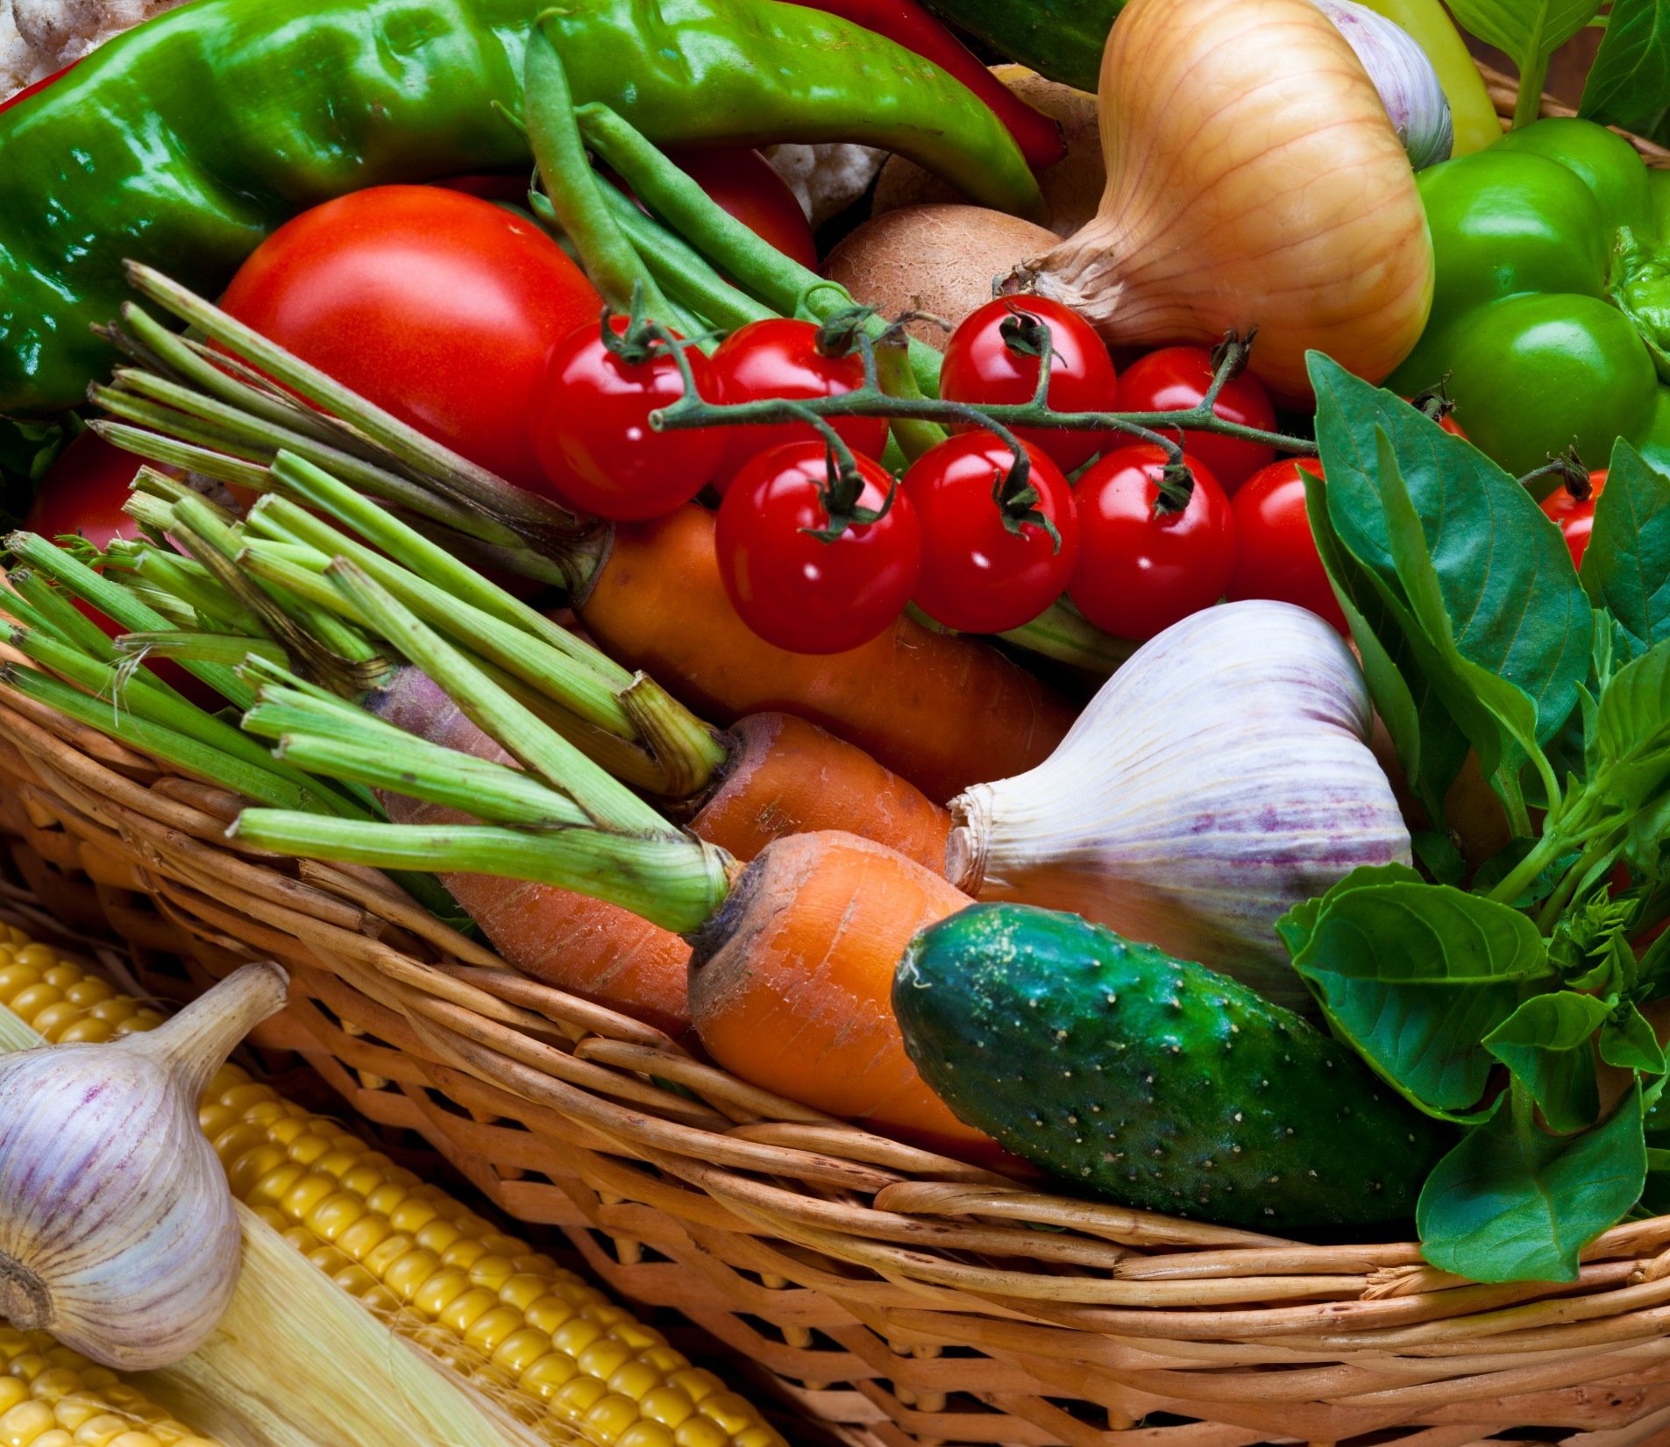
Kvalita potravin
Potraviny „rostou v supermarketech“. Lepší menší množství kvalitní potraviny, než velké množství nekvalitní.
Biopotravina není luxus!
Neznáme opravdovou chuť, vůni ani barvu potravin.

Slide 5
Půda jako dar žití
Kulturní krajina se vytvářela stovky let
Soužití člověka v krajině
Přehlížíme problémy s půdou a zemědělskou krajinou. Vnímáme, že je to problém zemědělců a přitom se to týká každého z nás.
Krajina bez půdy a zeleně se stává pouští, a co pouště velkoměst?

Slide 6
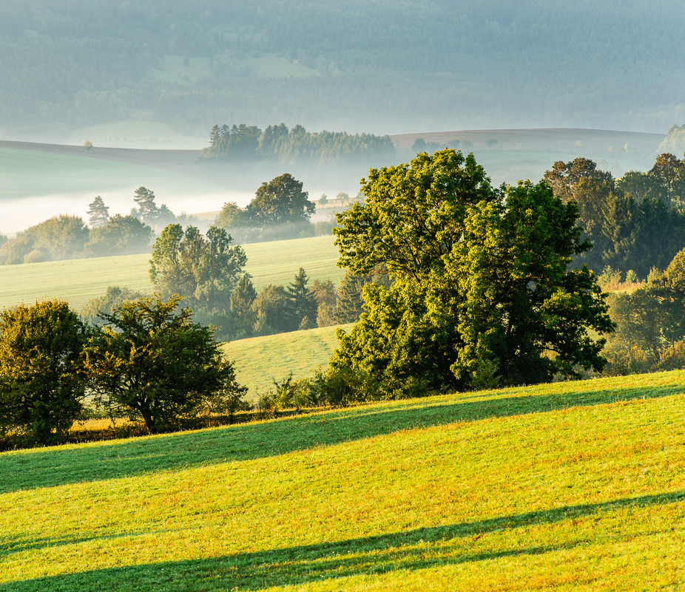
Půda jako dar poznání
Dar poznání je zdrojem cestovního ruchu
Každý je doma ve své krajině
Hluboké a pevné kořeny ve svém kraji
Tradice
Půda a venkov jsou jedno

Slide 7
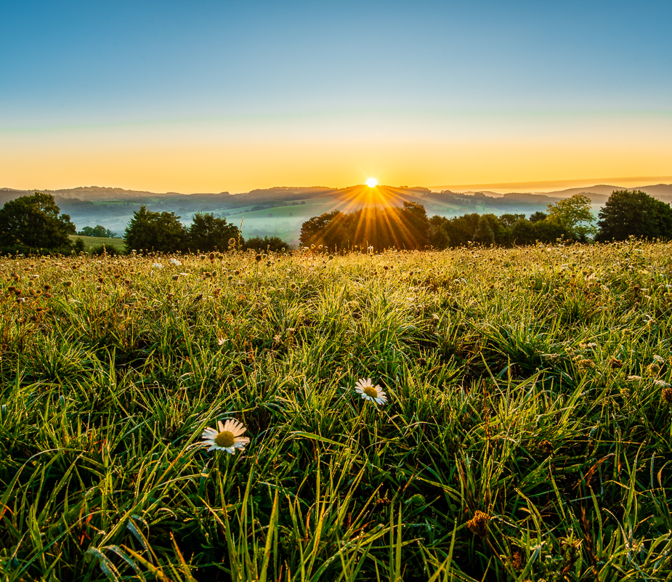
Půdu máme propůjčenou od příští generace, ale je to i dědictví generací minulých.
Není možné z půdy jen brát, ale je nutné i dodávat.
Mizí slušnost, pokora a úcta k trvalým hodnotám.

Slide 8
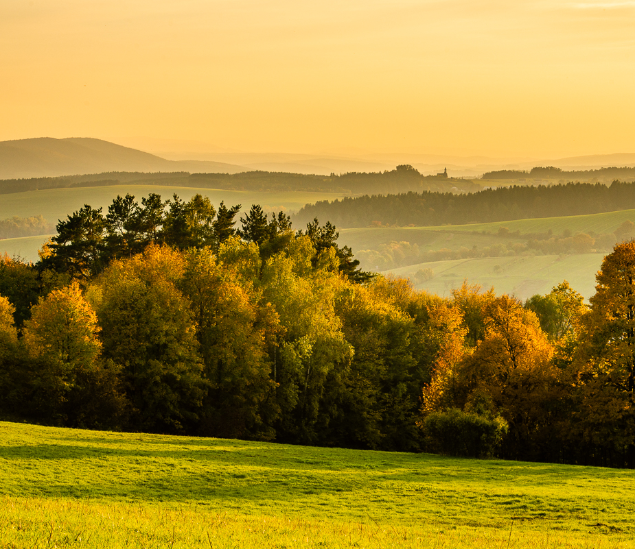
Dokážeme si cokoliv vyrobit a koupit, ale půdu nedokážeme na těch rotačkách, co vyrábějí peníze, natočit.
Peníze natiskneme, ale půdu NE!

Slide 9
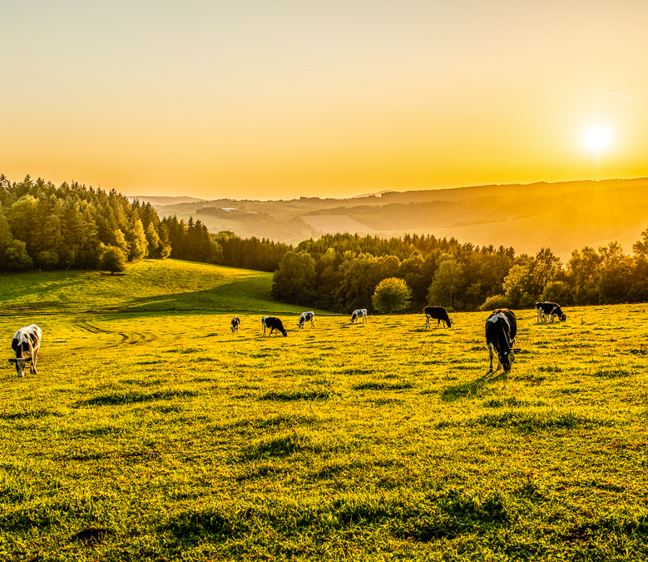
P – pole - polnosti – neobnovitelný zdroj,
Ú – úroda, úrodnost není možná bez života v půdě
D – dar, jak s tímto vzácným darem zacházíme
A – Amen (Staň se) – dědictví otců i pro generace příští, zachovej nám Pane.

